Slide 1
UÇAK BİLETİ

Slide 2
PROJENİN AMACI
KULLACILARIN SEYAHAT ETMEK İSTEDİKLERİ YERLERE DAİR UÇAK BİLETLERİNİ FİRMA,TARİH,FİYAT OLARAK KARŞILAŞTIRARAK YOLCULUKLARINDA YARDIMCI OLMAYI HEDEFLER

Slide 3
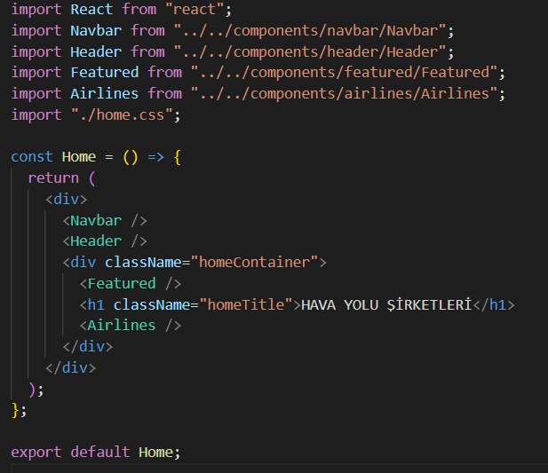
ANASAYFA
Anasayfamızda bulunan componentler yandaki resimde görüldüğü üzere home sayfamızın altında bulunmaktadır.

Slide 4
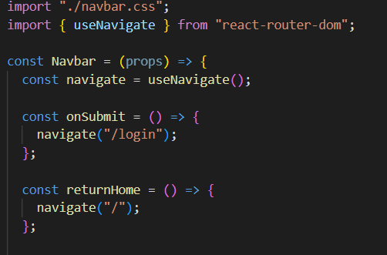
ANASAYFA – NAVBAR
Navbarımızda bulunan login ve home butonlarıyla sayfalar arasında gezebiliyoruz.
Bunun için useNavigate hookunu kullandım.

Slide 5
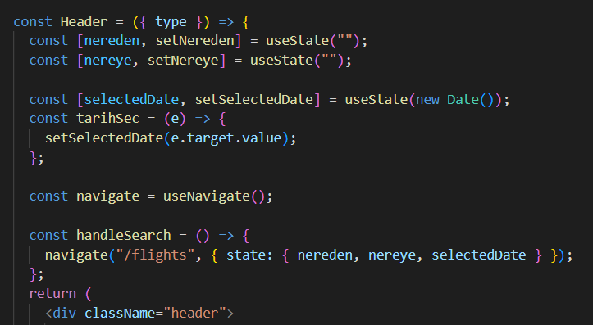
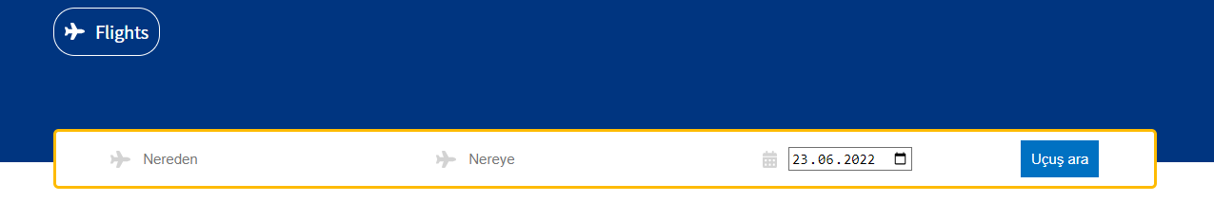
ANASAYFA - HEADER
Header componentimizde bulunan searchbarımız sayesinde kullanıcının istediği seyahat tercihleri(nereden,nereye,tarih) alabiliyoruz.
Bunun için useState hookunu kullanıyoruz.
Daha sonrasında arama butonuna basıldığında /flights sayfamıza yönlendiriyoruz.
Bunun içinde useNavigate hookunu kullanıyoruz.

Slide 6

ANASAYFA - FEATURED
FEATURED componentiyle kullanıcıların seyahat etmek isteyebilecekleri yerleri gösteriyoruz.

Slide 7

ANASAYFA – AIRLINES
AIRLINES componentiyle kullanıcılara seyahat edebilecekleri firmalar hakkında bilgi veriyoruz.

Slide 8
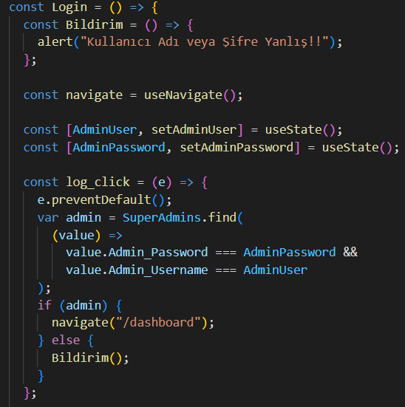
ANASAYFA - LOGIN
LOGIN componentimizle superkullanıcı girişi sağlıyoruz.
Superkullanıcıdan aldığımız verileri useState hooku ve find fonksiyonu sayesinde datamızla karşılaştırabiliyoruz.

Slide 9
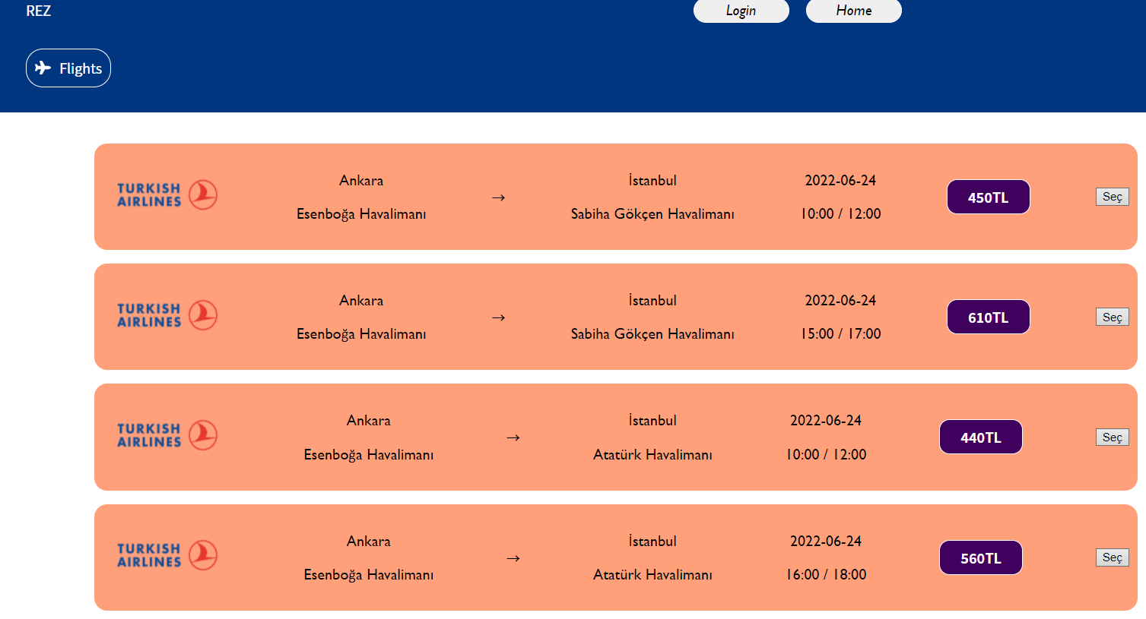
FLIGHTS SAYFASI

Slide 10
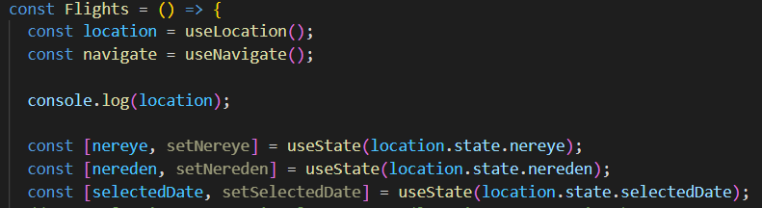
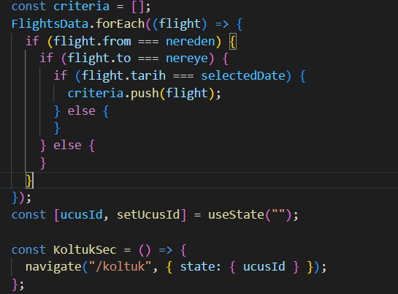
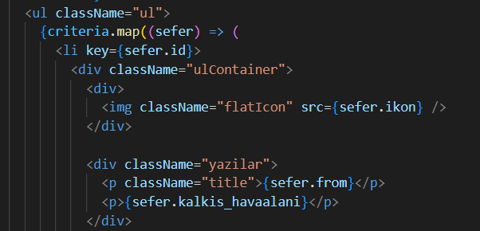
FLIGHTS SAYFASI

Slide 11
FLIGHTS SAYFASI
useLocation sayesinde home sayfasındaki searchBar dan aldığımız verileri flights sayfasına yönlendirdik.
Daha sonra aldığımız verileri datamızla karşılaştırarak uygun uçuşları criteria’ya atadık.
Criteria da olan uçuşları map fonksiyonu yardımıyla idsine göre ekrana yazdırdık
Uçuşlarda bulunan seç butonuyla uçuşu seçip fiyata olarak gözüken buton sayesindede sonrasi sayfamız olan koltuk seçimine yönlendirdik

Slide 12
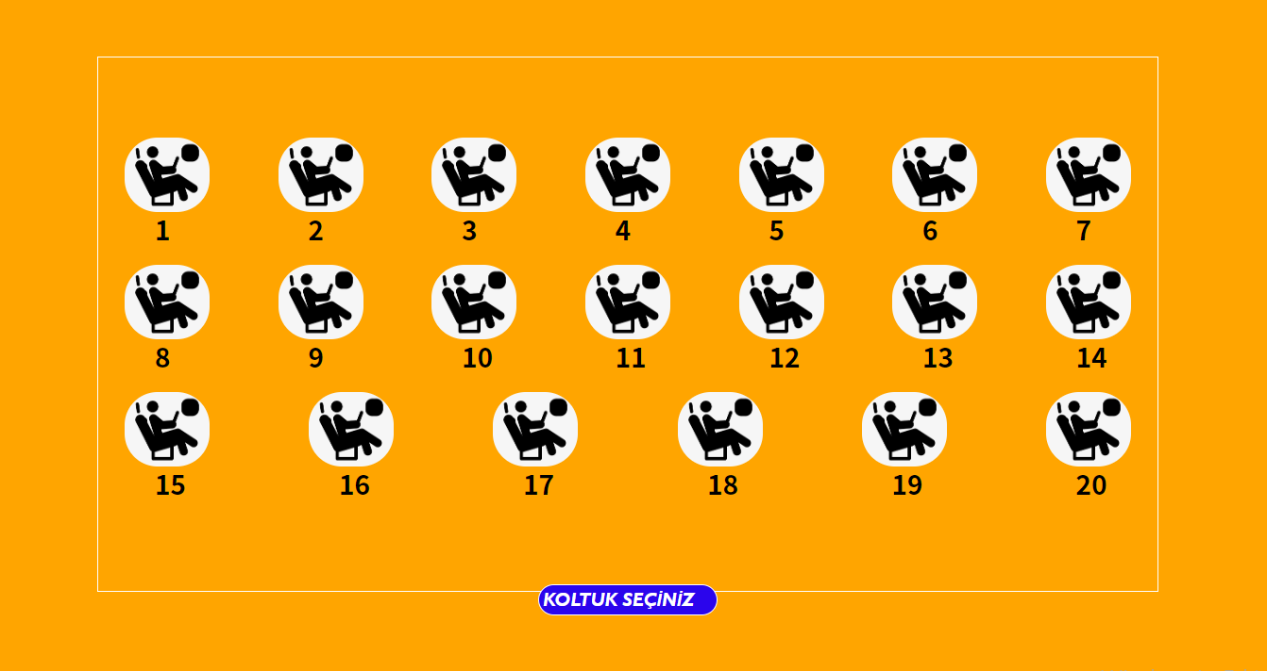
KOLTUK SEÇİMİ SAYFASI

Slide 13
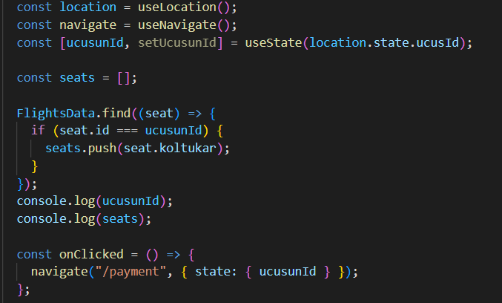
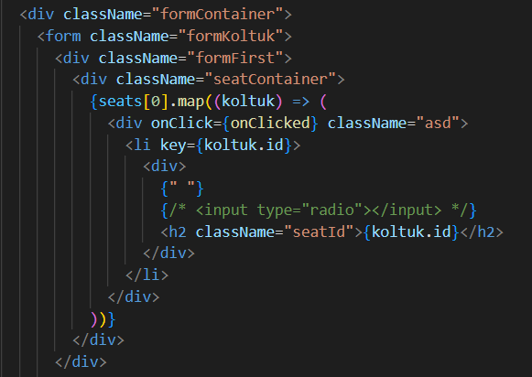
KOLTUK SEÇİMİ SAYFASI

Slide 14
KOLTUK SEÇİMİ SAYFASI
Flights sayfasında seçtiğimiz uçuşun idsini alarak datada bulunan koltukları gösterdik.

Slide 15
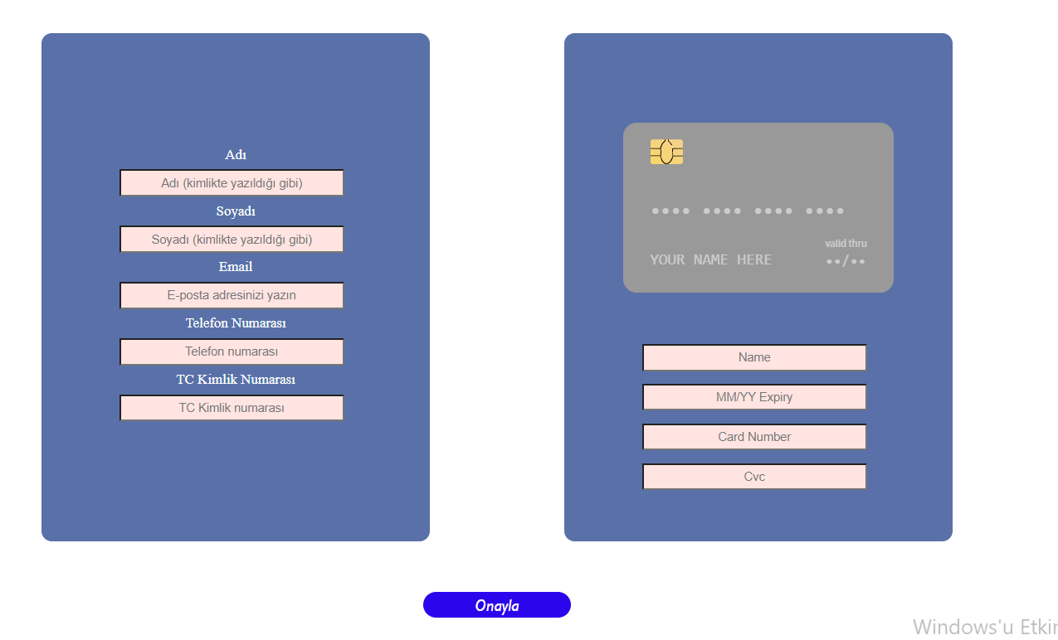
ÖDEME SAYFASI

Slide 16
ÖDEME SAYFASI
ÖDEME sayfasında kullanıcının seçtiği uçuş ücretini ödemesini sağladık.
Bu ödemenin gerçekleşmesi için react-credit-cards kullandık.
Eğer ödeme gerçekleşirse daha sonra kullanıcıdan aldığımız maile bildirimde bulunduk.

